Slide 1
Menedżer Procesów
Katedra Zarządzania
Jakością i Środowiskiem
Sekretariat Specjalności:
Pokój 312 w budynku H
(ul. Kochanowskiego 8)
tel.: 75 75 38 252
e-mail: kzjis@ue.wroc.pl

Slide 2
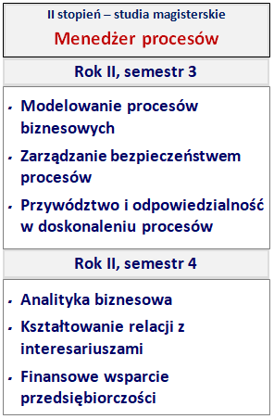
Menedżer Procesów
Zarządzanie procesami
- uczymy jak to się robi
procesy biznesowe, procesy operacyjne
analiza stanu obecnego – „as is”
mapa stanu przyszłego – „to be”
value stream mapping – VSM
customer journey map
stakeholders mapping
lean management
business analytics
proces safety management – PSM
business continuity management – BCM
...

Slide 3
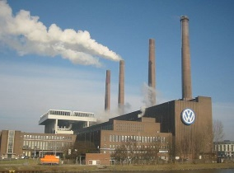
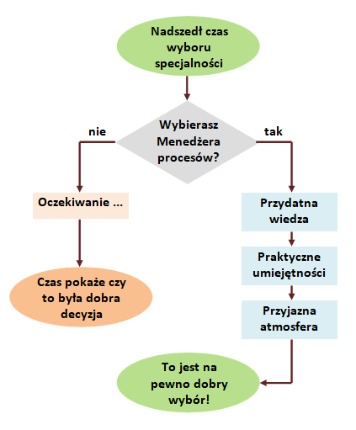
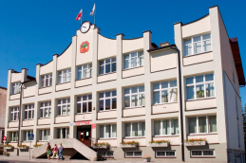
Menedżer Procesów
Biznes i Administracja
Uniwersalność tej specjalności zapewnia
szerokie możliwości zatrudnienia
specjalisty ds. procesu,
menedżera procesów biznesowych,
kierownika komórki audytu procesów,
menedżera ds. optymalizacji procesów operacyjnych,
kierownika komórki doskonalenia,
i wielu innych …

Slide 4
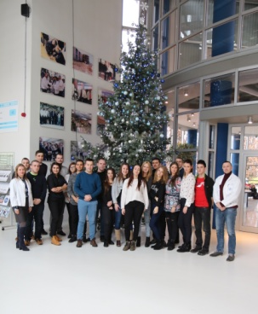
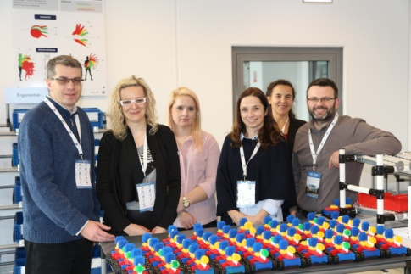
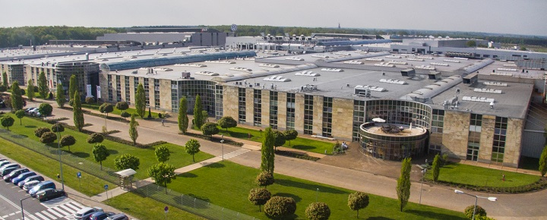
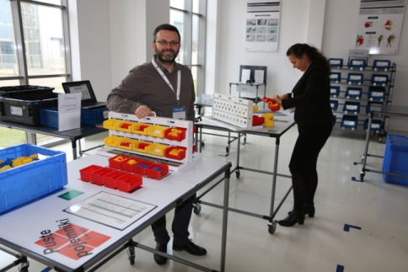
Menedżer Procesów
Koncepcja specjalności wypracowana została
na podstawie konsultacji z przedsiębiorcami
Dyrektorem ds. Rozwoju Biznesu i Marketingu, PMPoland
Prezesem Zarządu, Zakładu Pracy Chronionej KOVA
Prezesem Zarządu firmy VITBIS
Zastępcą Dyrektora, Volkswagen Motor Polska w Polkowicach
Specjalistą ds. zapewnienia systemów jakości Sitech Sp. z o.o.
Naczelnikiem Wydziału Gospodarki Komunalnej i Ochrony Środowiska, Urząd Miasta w Jeleniej Górze
Członkiem Zarządu Karkonoskiej Agencji Rozwoju Regionalnego
Współwłaścicielem firmy PPHU MŁYNPOL
Specjalistką ds. administracji, EUWT NOVUM z o. o.
Specjalistą ds. pożyczek, Karkonoska Agencja Rozwoju Regionalnego
Właścicielem firmy DeCode 2
Umożliwiamy studentom
Udział w wizytach studyjnych.
Spotkania z praktykami.
Doskonalenie kompetencji poprzez udział w grze symulacyjnej „Zarządzanie procesami”.
Udział w projektach badawczych, konferencjach i seminariach.
Uczestniczenie w działalności Koła Naukowego OIKOS i/lub Towarzystwa Naukowego Jakość i Środowisko.
Wykorzystujemy doświadczenia Volkswagen Motor Polska w Polkowicach

